Slide 1
Слова вежливости в английском языке
Презентацию выполнил ученик 5 класса А МОУ гимназии № 8
Викулин Роман
Волгоград, 2018 г.

Slide 2
Цель нашей работы: знакомство с миром вежливых слов и речевых оборотов на английском языке, а также с английским речевым этикетом.
Задачи: познакомиться с использованием вежливых слов в английском языке
Предмет исследования: слова вежливости в английском языке
Актуальность исследования заключается в том, что если все вокруг будут вежливыми, то в глобальном масштабе не будет войн и все проблемы будут решаться через мир и, если все вокруг будут вежливыми для малого общества- то люди будут внимательными терпимыми друг к другу и счастливыми, а значит, не будет конфликтных ситуаций.

Slide 3
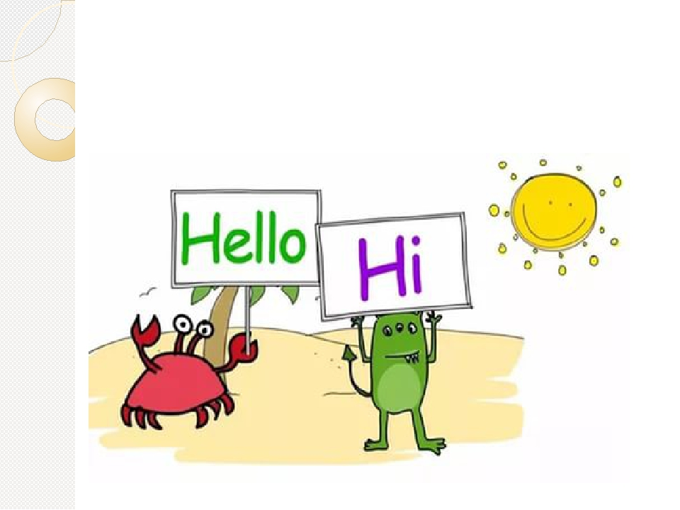


Slide 4

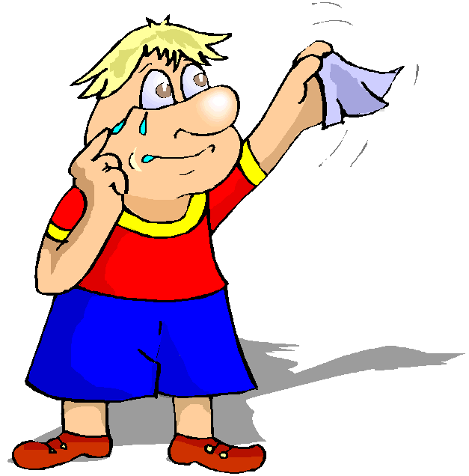

Slide 5
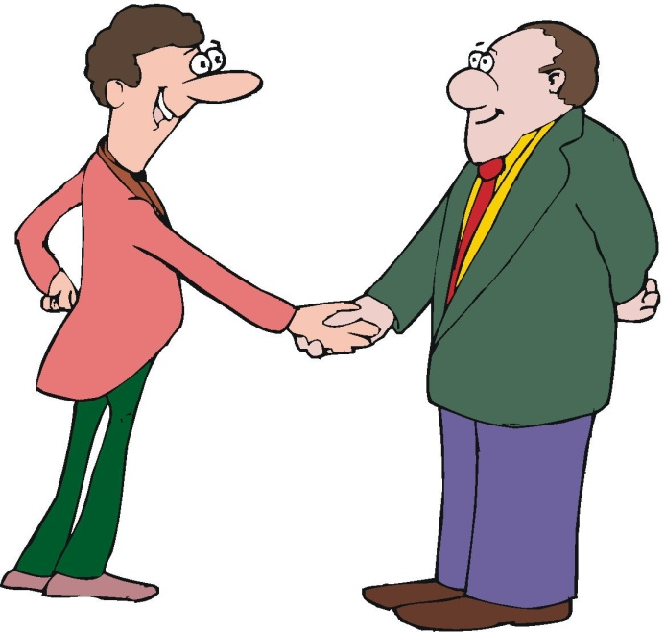


Slide 6



Slide 7



Slide 8
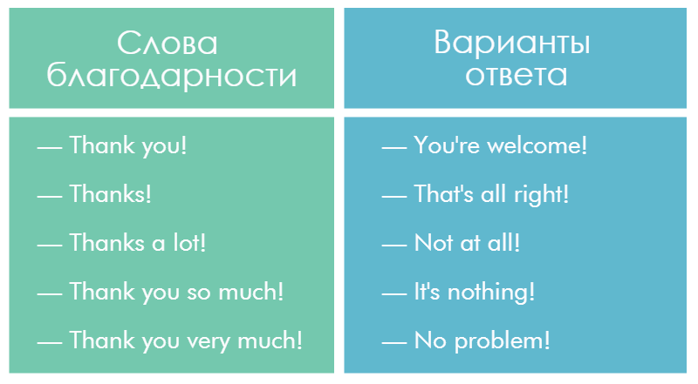


Slide 9
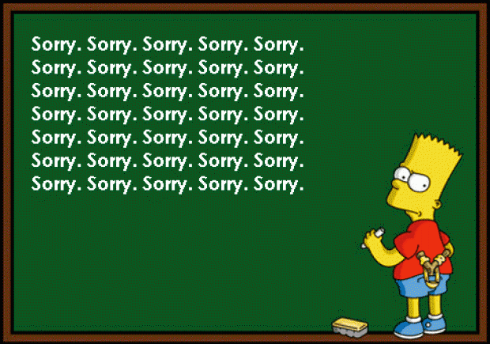


Slide 10



Slide 11

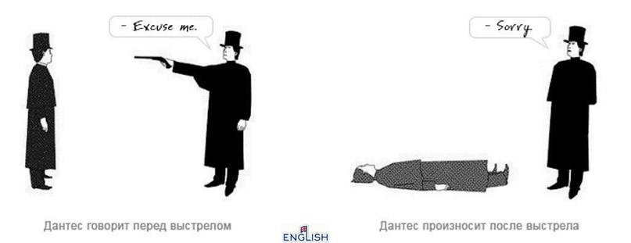

Slide 12

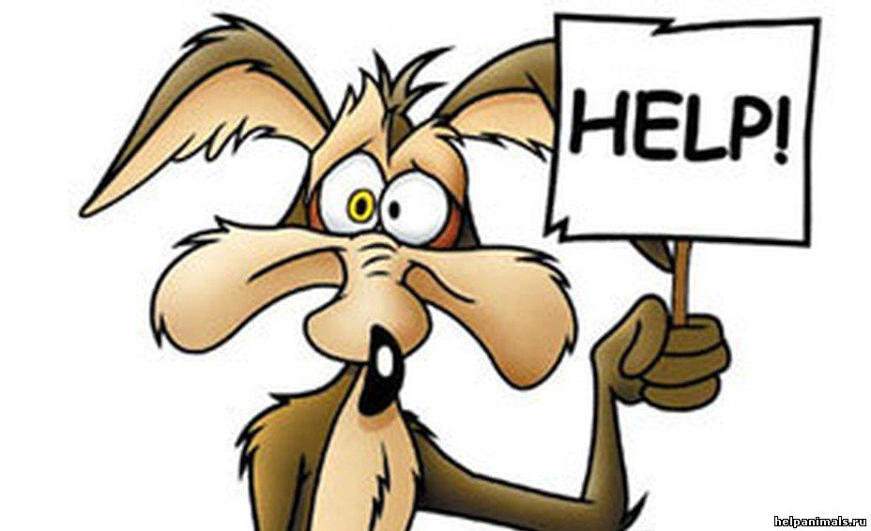
Can you help me?

Slide 13
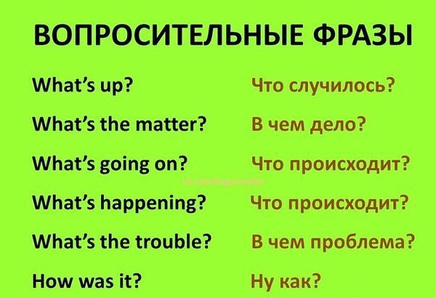
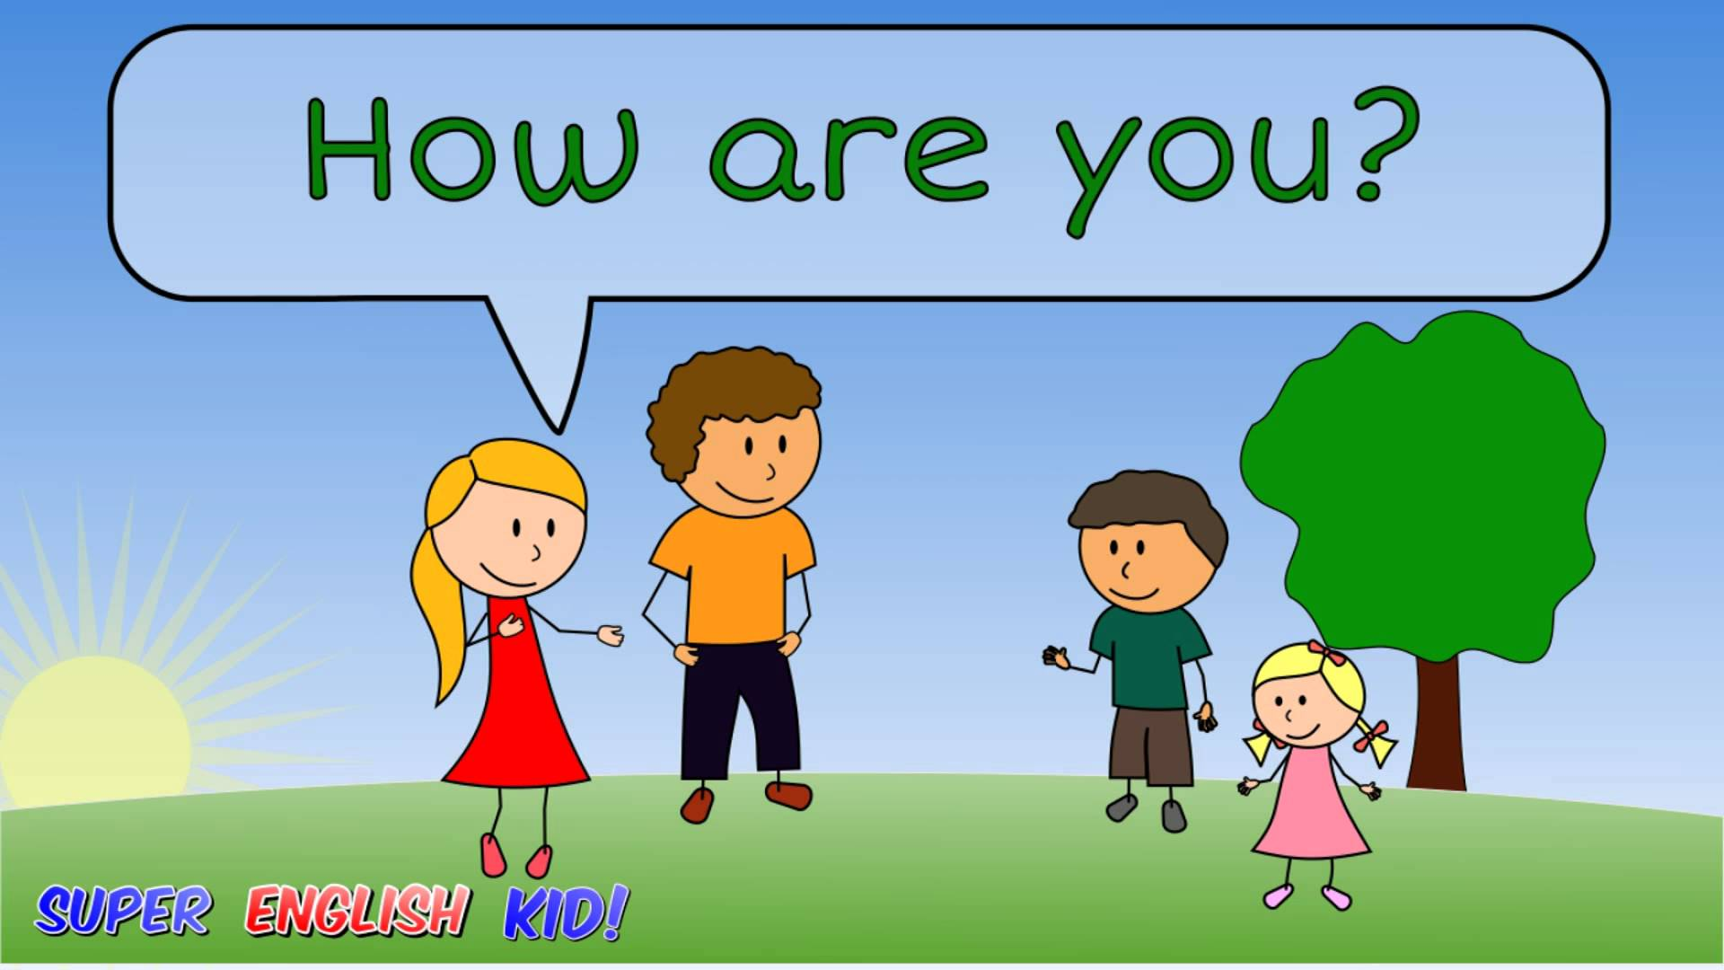

Slide 14



Slide 15



Slide 16



Slide 17



Slide 18



Slide 19
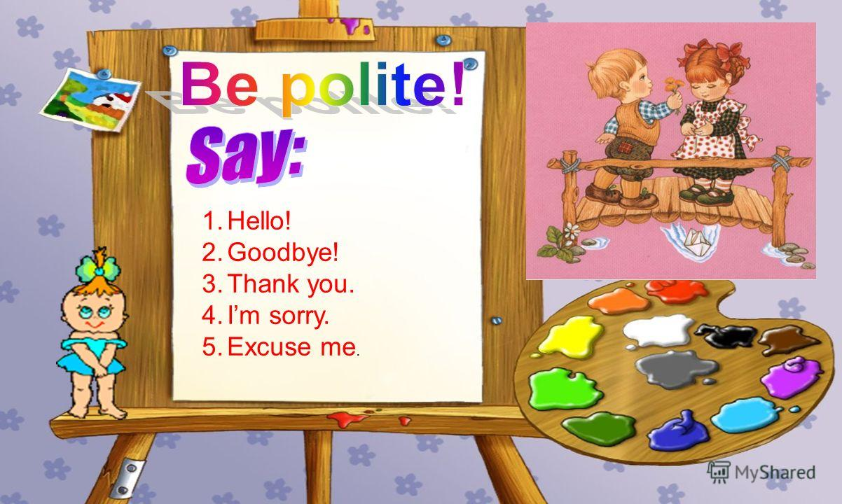

Slide 20


